Slide 1
Les polynômes
3.1 Le langage des mathématiques

Slide 2
3.1 le langage des mathématiques

Slide 3
3.1 le langage des mathématiques

Slide 4
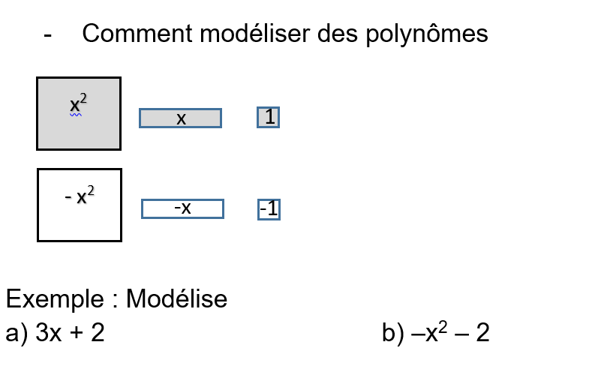
3.1 le langage des mathématiques

Slide 5
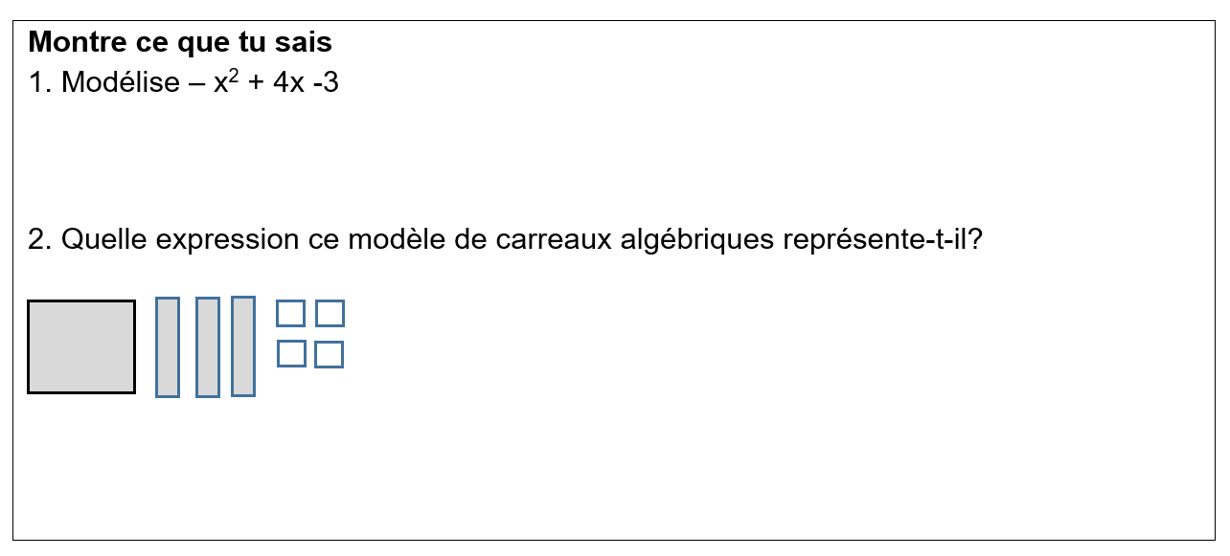
3.1 le langage des mathématiques

Slide 6
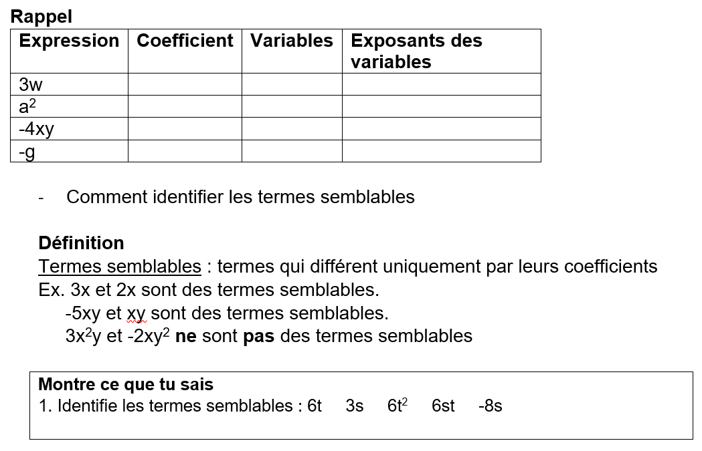
3.2 les expressions équivalentes

Slide 7
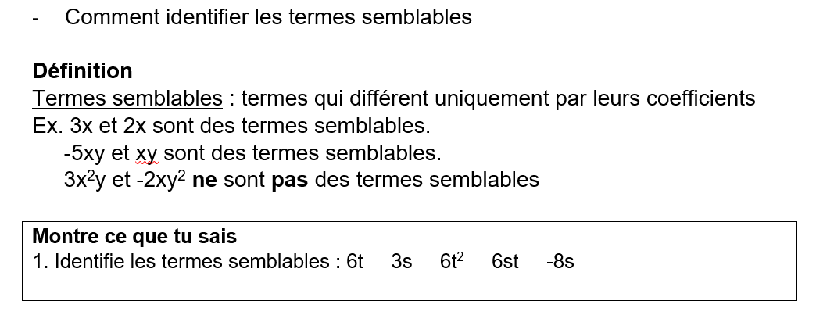
3.2 les expressions équivalentes

Slide 8
3.2 les expressions équivalentes

Slide 9
3.2 les expressions équivalentes

Slide 10
3.3 l’addition et la soustraction des polynômes

Slide 11
3.3 l’addition et la soustraction des polynômes

Slide 12
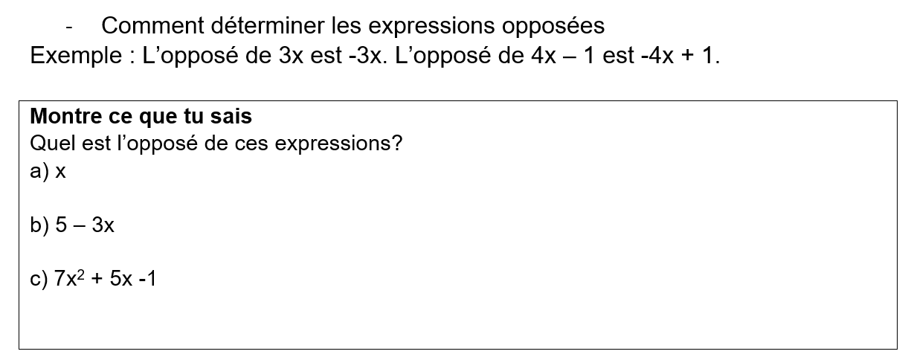
3.3 l’addition et la soustraction des polynômes

Slide 13
3.3 l’addition et la soustraction des polynômes

Slide 14
3.3 l’addition et la soustraction des polynômes

Slide 15
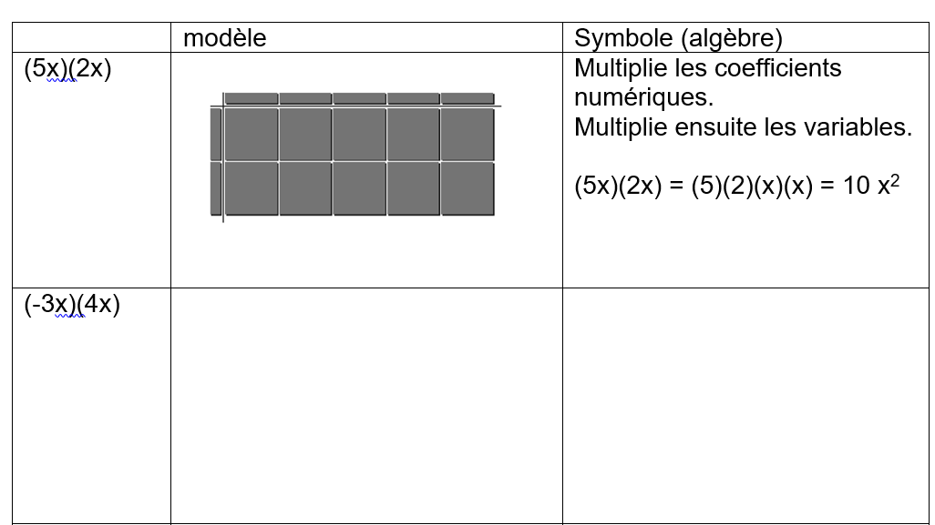
3.4 la multiplication des polynômes

Slide 16
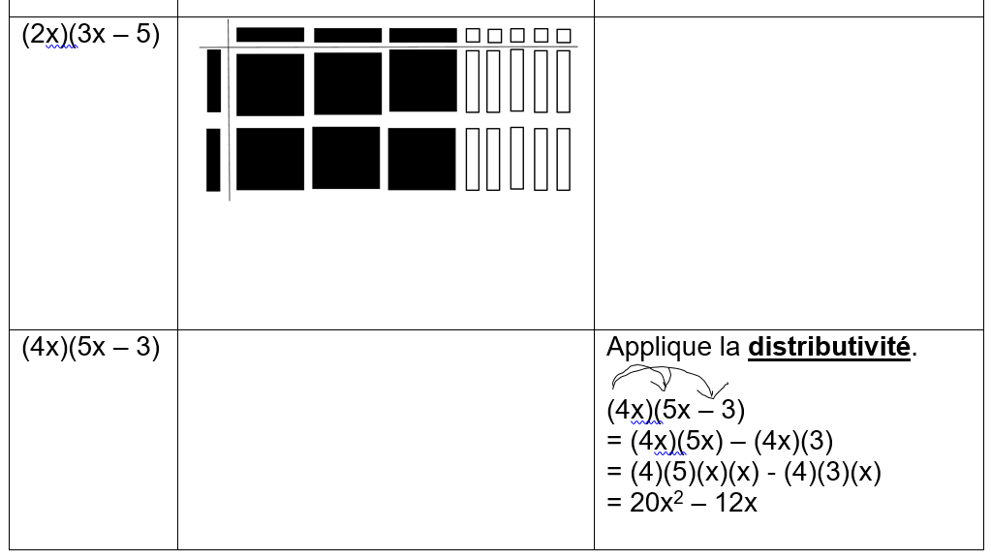
3.4 la multiplication des polynômes

Slide 17
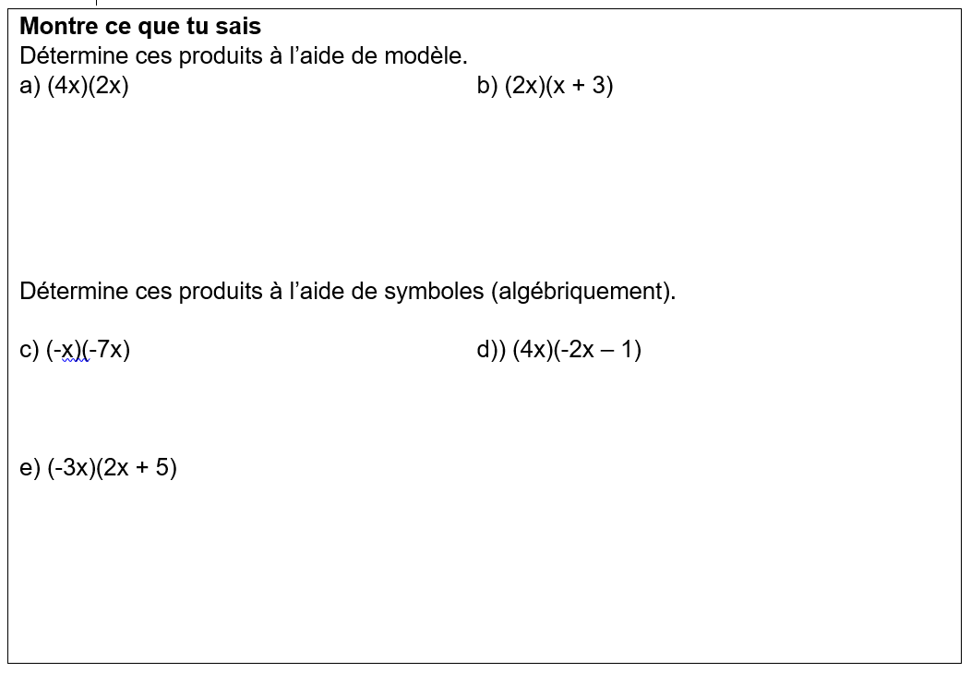
3.4 la multiplication des polynômes

Slide 18
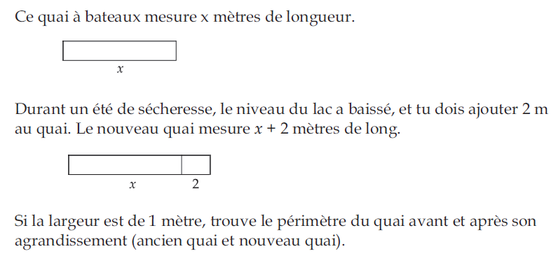
3.4 la multiplication des polynômes
Problèmes verbaux

Slide 19
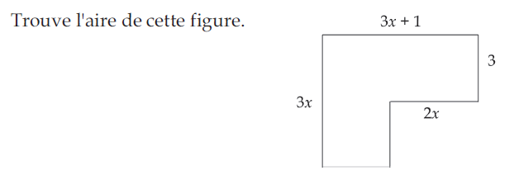
3.4 la multiplication des polynômes
Problèmes verbaux

Slide 20
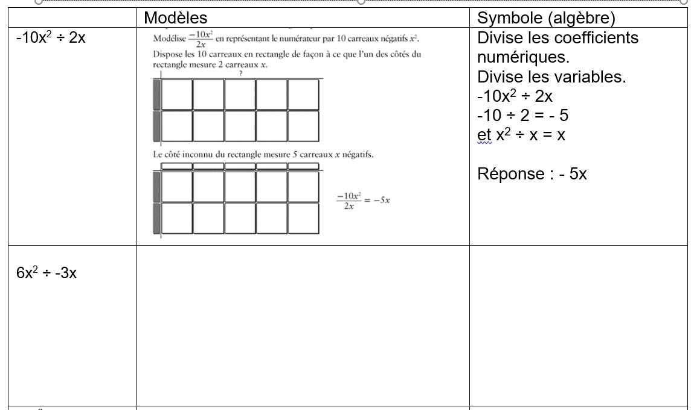
3.5 la division des polynômes

Slide 21
3.5 la division des polynômes

Slide 22
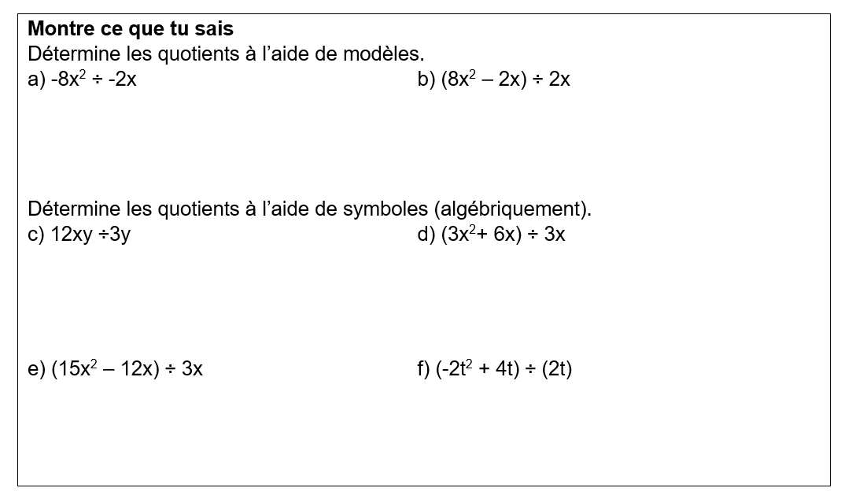
3.5 la division des polynômes

Slide 23
3.5 la division des polynômes

